Slide 1
МЕТОДЫ ОБУЧЕНИЯ НА ПРИМЕРЕ ЛИЧНОГО ОПЫТА
Буртаева О.Н.
учитель информатики

Slide 2

Метод обучения —
набор приёмов и средств, которые помогают учителю и ученику вместе достичь целей в обучении

Slide 3
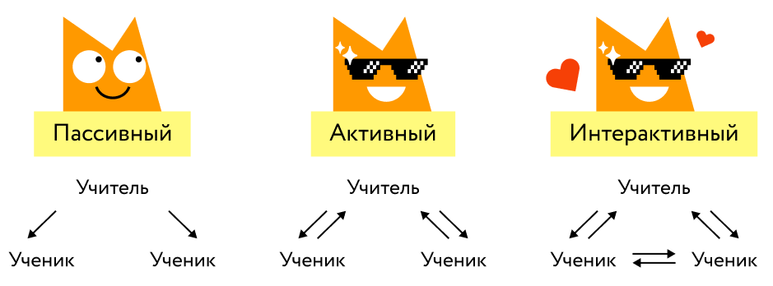
Методы обучения бывают:

Slide 4
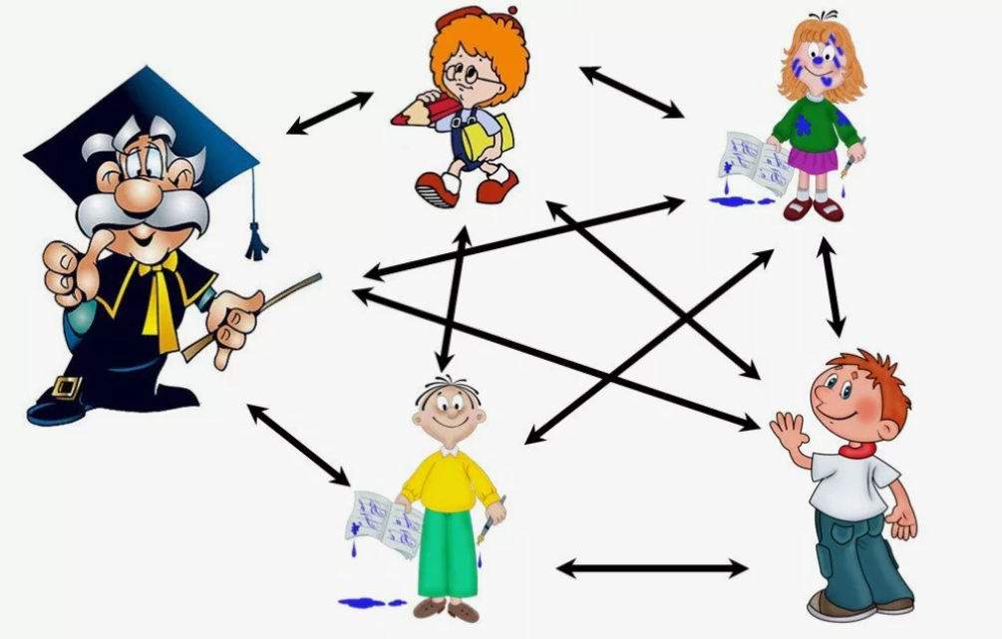
Метод проектов
Дискуссии
Метод «мозгового штурма»
Игровые методики
ПРИМЕРЫ

Slide 5




Может ли проект состоять из одной формулы?
Вычисление количества информации: I=K*i, N=2i

Slide 6
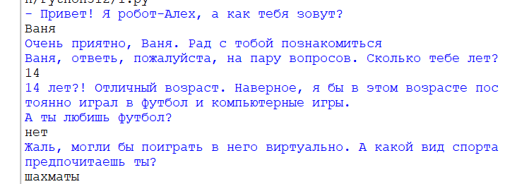
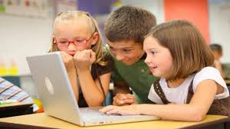
Создание проблемной ситуации

Slide 7
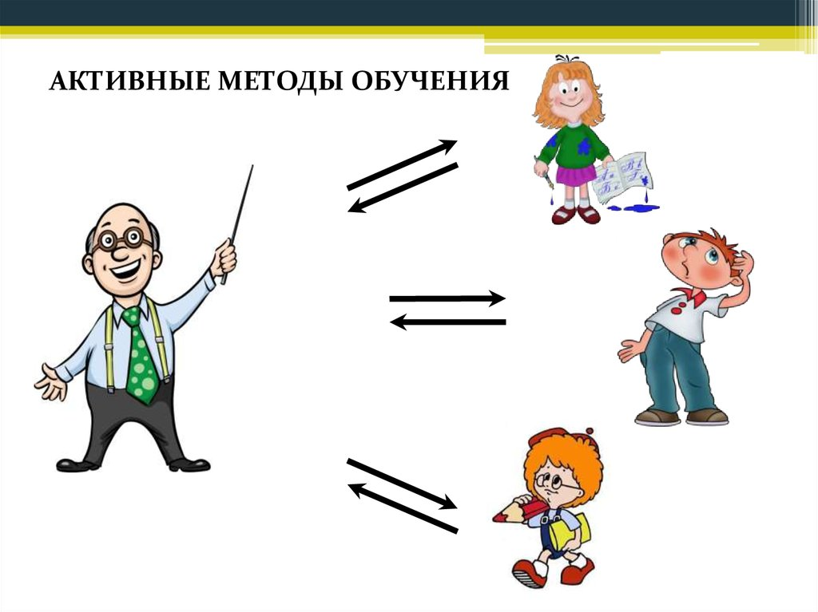
Воспитание интереса к своему предмету

